Slide 1
计原大实验实验概要
许欣然，邹林希

Slide 2
数据通路
被忽略了。。。

Slide 3
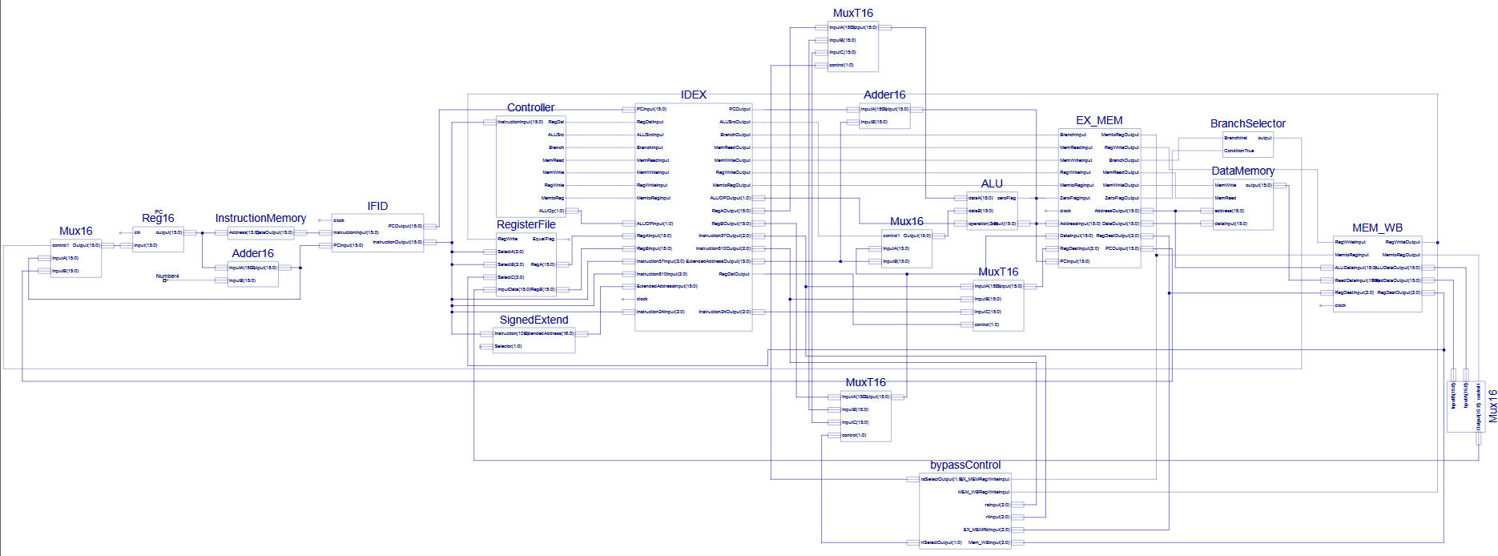
原理图

Slide 4
指令分析
 | IF | ID | EXE | MEM | WB
ADDIU rx imm | IR←Mem[PC] PC←PC+1 | A←rx B← sign_extend(imm) | C←A+B |  | rx←C
BEQZ rx imm | IR←Mem[PC] PC←PC+1 | A←rx B←sign_extend(imm) C←PC+B PC←C(依情况)
LI rx imm | IR←Mem[PC] PC←PC+1 | A←sign_extend(imm) B←0 | C←A+B |  | rx←C
LW_SP rx imm | IR←Mem[PC] PC←PC+1 | A←sign_extend(imm) B←SP | C←A+B | D←MEM[C] | rx←D
CMP rx ry | IR←Mem[PC] PC←PC+1 | A←rx B←ry | C←A-B 依情况定T
JR rx | IR←Mem[PC] PC←PC+1 | A←rx PC←A
SUBU rx ry rz | IR←Mem[PC] PC←PC+1 | A←rx B←ry | C←A-B |  | rz←C

Slide 5
信号种类
RegDst(2) | 00:2~4位 | 01:5~7位 | 10:8~10位
ALUSrcA(2) | 00:RegA | 01：扩展 | 10：全0 | 11：PC
ALUSrcB(2) | 00：RegB | 01：扩展 | 10：全0
MemRead | 0：X | 1：读内存
MemWrite | 0：X | 1：写内存
RegWrite | 0：X | 1：写入寄存器
MemtoReg | 0：ALU输出 | 1：内存输出
ALUOP(3) | 000:加 | 001:减 | 010:与 | 011:或 | 100:左移 | 101:右移
TType | 大于等于 -> 1 | 等于 -> 1
RegTWrite | 0:X | 1:写入
Branch(2) | 00:PC+4 | 01:PC+4+IMM | 10:RegA

Slide 6
信号分析
 | RegDst | ALUSrcA | ALUSrcB | MemRead | MemWrite | RegWrite | MemtoReg | ALUOP(3) | TType | RegTWrite | Branch(2)
ADDIU rx imm | 10 | 00 | 01 | 0 | 0 | 1 | 0 | 000 | X | 0 | 00

Slide 7
工作
进一步完善每个东西的接口
研究指令集，看看是否能通过ALU前的数据选择器保证SP的正常工作

Slide 8
疑惑
指令寄存器在设计中只能被读，通过终端写程序的时候是否需要通过CPU进行写指令寄存器？

